Slide 1
Cheetah：Optimizing and Accelerating Homomorphic Encryption for Private Inference
汇报人：余欢
学号：M202173730

Slide 2
目录
1. 背景
2. BFV
3. 优化策略
4. 总结

Slide 3
背景
随着深度学习的发展，越来越多数据用于预测。但很多数据需要保护隐私，PPML（隐私保护机器学习）愈受关注。
同态加密和安全多方计算是现在主流的用于私有推理的技术方案。但他们都存在不足，与明文的推理相差5-6个数量级。
本文针对BFV同态加密方案，提出了两种算法优化策略和一种硬件加速框架，可以让其接近明文的推理速度。

Slide 4
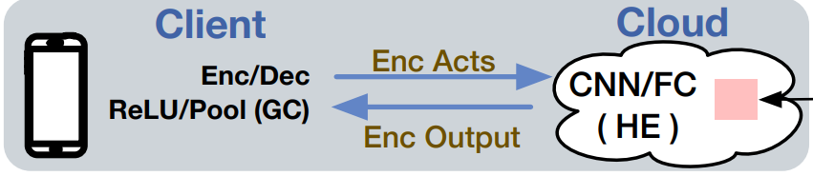
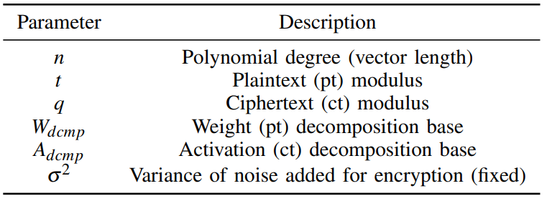
BFV
Client：非线性运算，加解密重置噪声
Cloud：卷积等乘加运算（密文），超出噪声预算会导致客户端解密失败
参数：n，t，q
噪声预算越大，可以进行更多次计算，但每次计算变得更慢

Slide 5
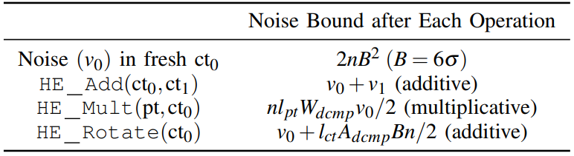
BFV三种运算
HE-Add：两个密文系数模加，噪声加性增长
HE-Mult：密文乘明文，噪声乘性增长
HE-Rotate：对齐不同槽位（卷积），噪声加性增长

Slide 6
三种优化策略
HE-PTUNE:参数探索模型，为每个网络层寻找最合适的参数，最大化性能
Sched-PA：点乘操作调度优化
硬件加速架构：充分利用并行化

Slide 7
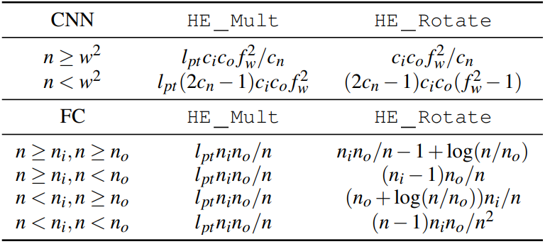
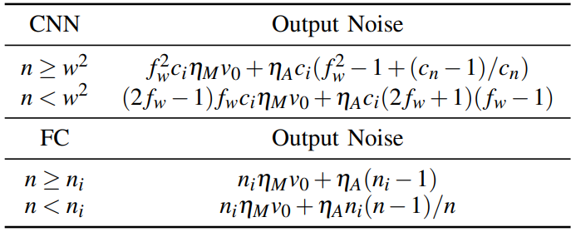
HE-PTUNE
性能模型（右）：理论分析不同情况下CNN层和FC层所需要进行的HE操作次数。
噪声模型（左）：加密添加的噪声服从独立有界离散高斯分布，通过分析解密失败的概率来推导正确解密概率的输出噪声阈值。

Slide 8
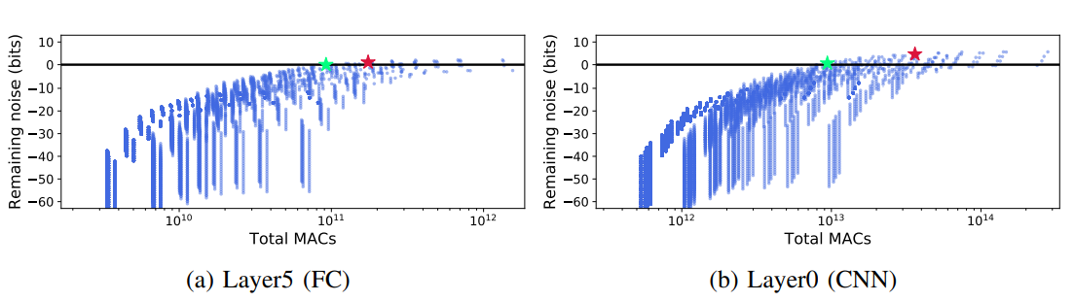
HE-PTUNE
HE参数空间探索（AlexNet网络）
绿色五角星是HE-PTUNE模型优化的参数，只留下了1bit噪声预算，而红色是Gazelle，存在更多未利用的噪声预算。
11.7◊加速

Slide 9
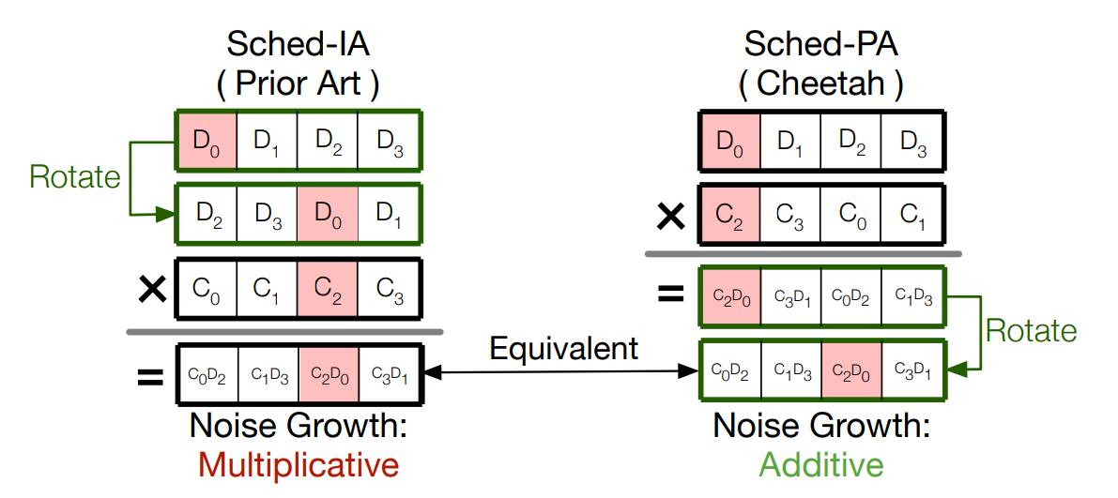
Sched-PA
一种新的点积调度策略
Sched-IA：执行乘法之前，对齐输入的密文。ηM(v0 + ηA)
Sched-PA：调整明文，相乘后对齐输出槽。ηMv0+ηA

Slide 10
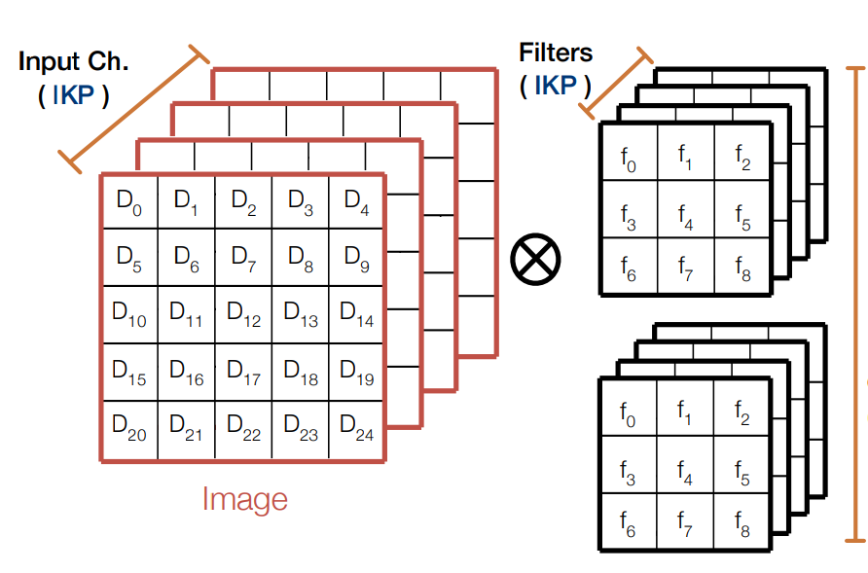
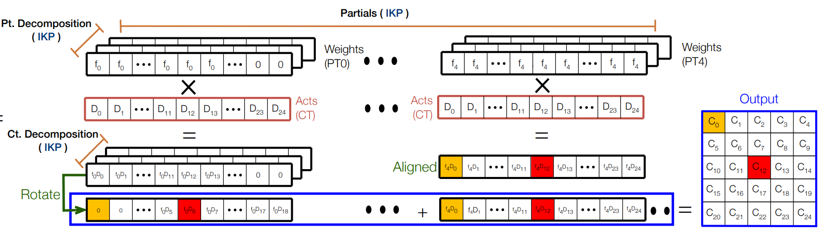

Slide 11
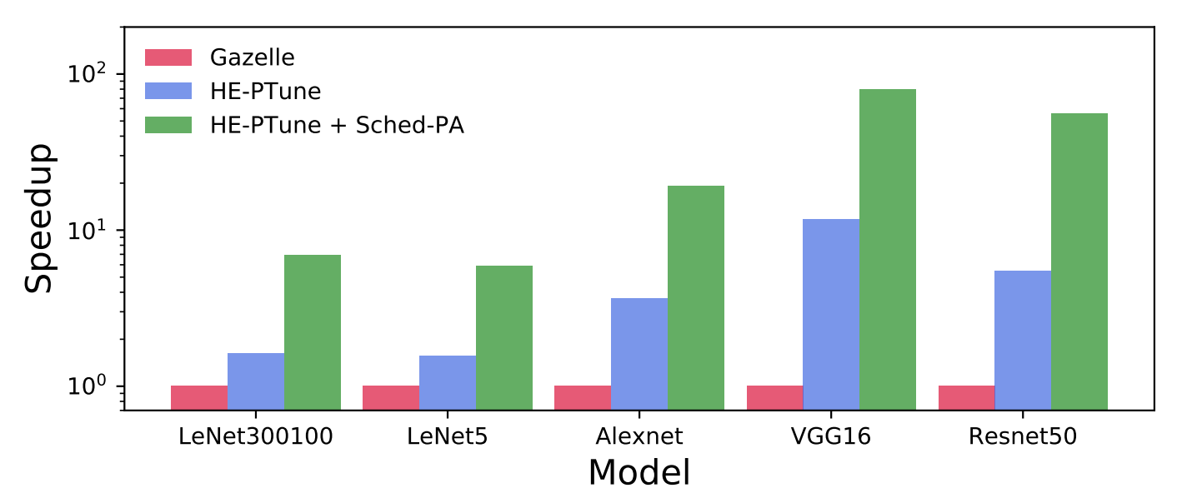
Sched-PA
10.2◊加速

Slide 12
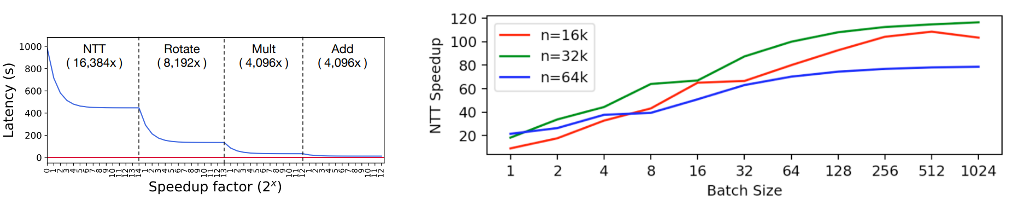
GPU加速局限性
加速饱和在120◊
可能影响因素：
模运算增加了分支指令，同时每次乘法增加超过十条计算指令

Slide 13
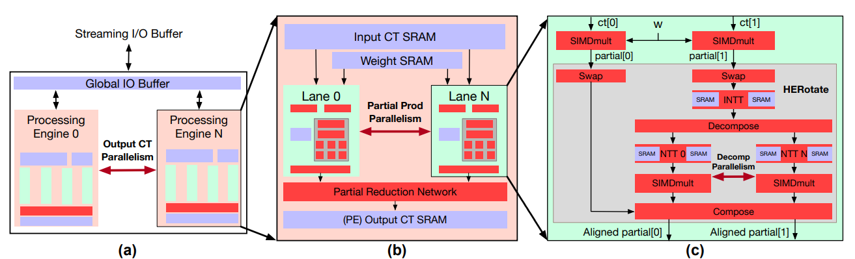
Accelerator Architecture
PEs:输出神经元引擎，为最大化并行性，每个神经元的输出对应一个PE
Lanes：实现HE操作

Slide 14
总结
HE-PTUNE通过针对每层选择合适的参数可以提高11.7◊比起以前最好的工作
Sched-PA在卷积层和全连接层，通过合理的调度，降低了噪声增长，从而带来了10.2◊的加速
提出了高度利用核内以及核间并行化的硬件加速框架
为缩短隐私保护机器学习与明文学习的差距，需要硬件、通信技术、算法协议的共同发展

Slide 15
Thank You for Listening!

